Slide 1
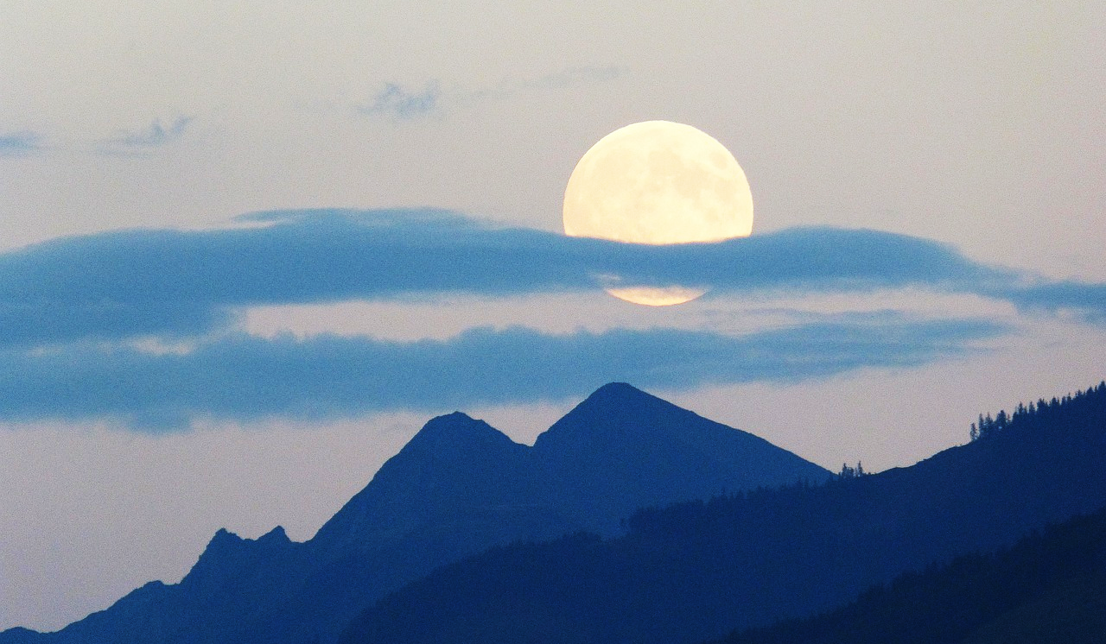
月亮代表
神
的心
诗篇8:3-5；传道书3:11

Slide 2
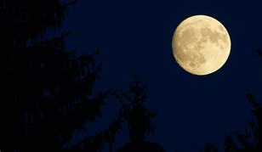
引言：中秋节遐思
恭祝中秋节快乐！
中华文化与月亮
月亮代表神的心：
  显明神创造的奇妙
  刻画人一生的缺憾
  预示基督里的圆满
1

Slide 3
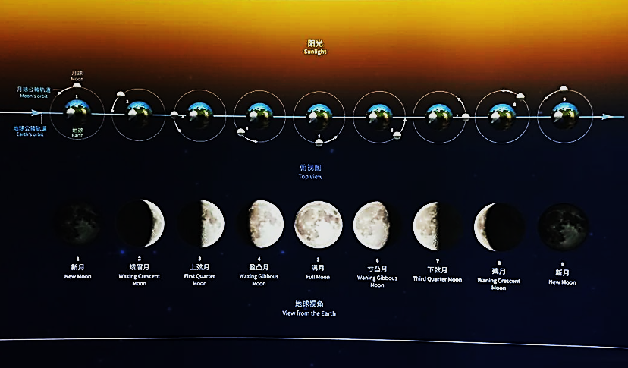
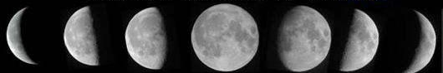
1. 月亮显示神创造的奇妙
月亮凸显神造宇宙的美轮美奂
  从隐缺到满盈变换奇妙
新月
峨眉月
下弦月
下凸月
满月
上凸月
上弦月
峨眉月
新月
2

Slide 4
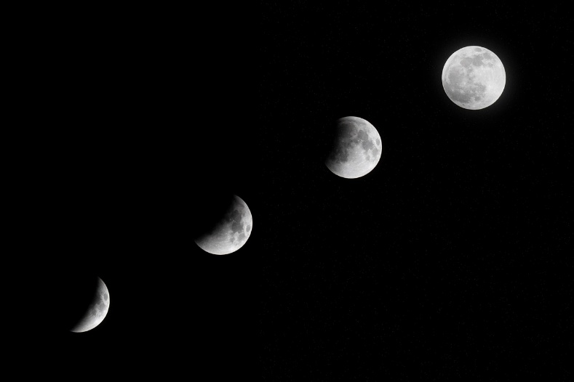
1. 月亮显示神创造的奇妙
月亮凸显神造宇宙的美轮美奂
  阴晴圆缺依循精密规律
3

Slide 5
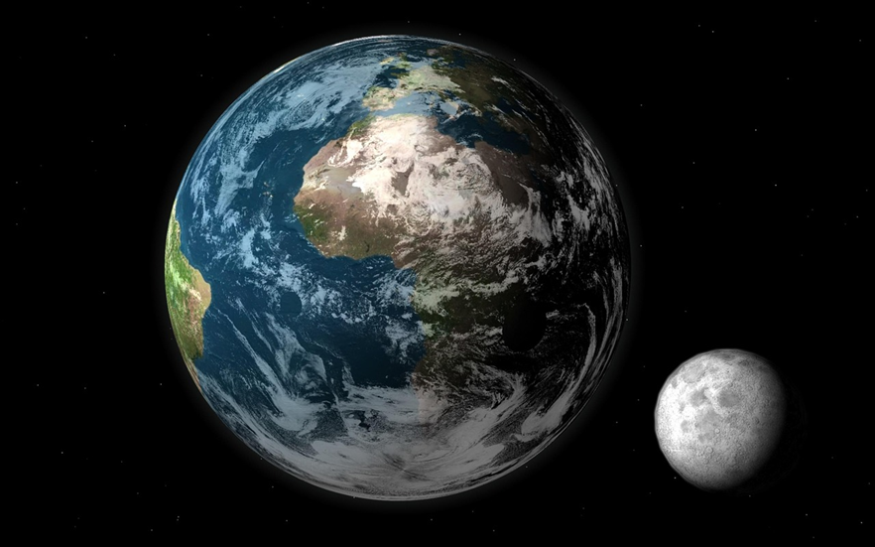
1. 月亮显示神创造的奇妙
月亮凸显神造宇宙的美轮美奂
  地球唯一天然卫星
  与地球关系特别
  稳定地球自转
  驱动潮汐涨落
4

Slide 6
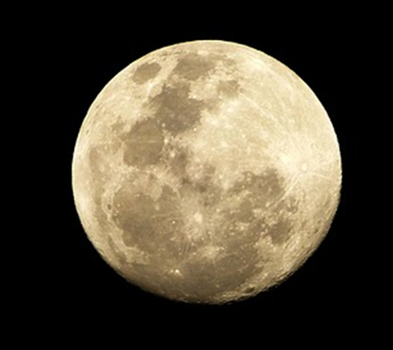
1. 月亮显示神创造的奇妙
月亮凸显神造宇宙的美轮美奂
  自转周期 = 公转周期
  永远“面朝”地球
  屏蔽陨石撞击
5

Slide 7
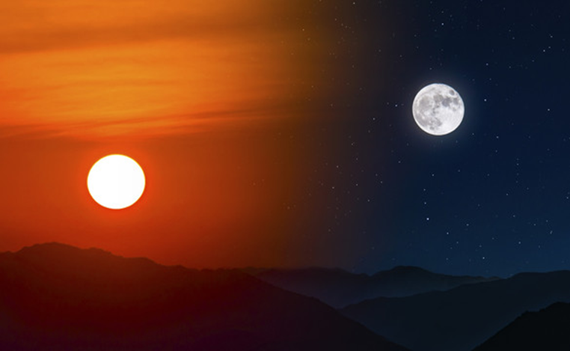
1. 月亮显示神创造的奇妙
月亮凸显神造宇宙的美轮美奂
  直径和距离使其地球
  上看与太阳大小相似
  决定了日食/月食
  的绝美奇观
6

Slide 8
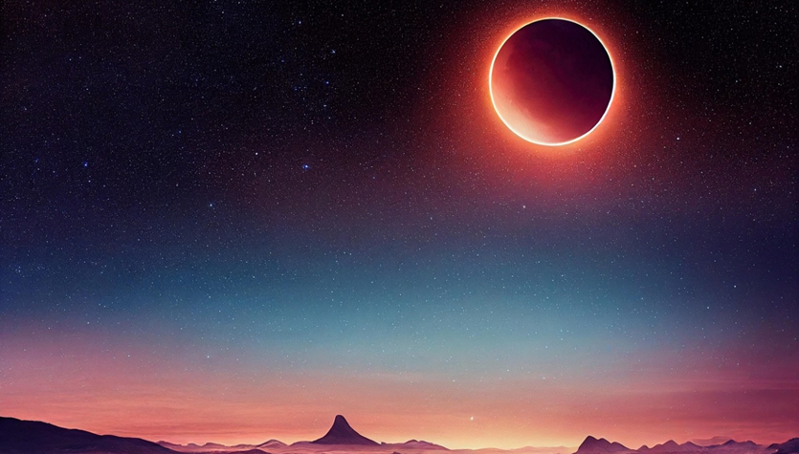
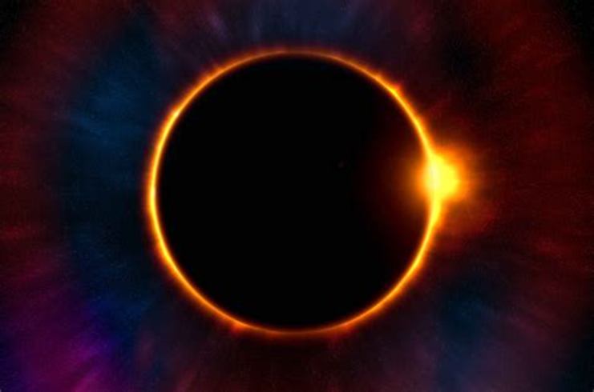
1. 月亮显示神创造的奇妙
月亮凸显神造宇宙的美轮美奂
  直径和距离使其地球
  上看与太阳大小相似
  决定了日食/月食
  的绝美奇观
7

Slide 9
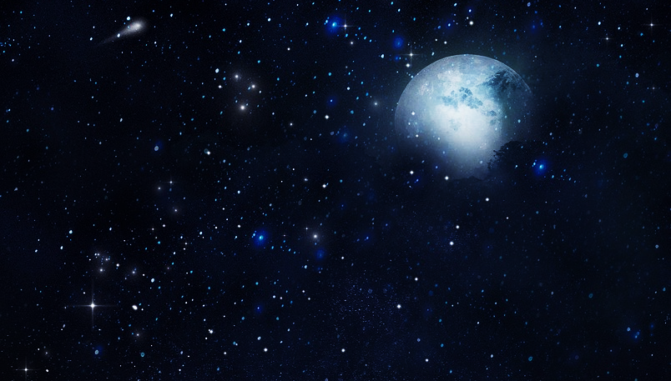
1. 月亮显示神创造的奇妙
神造月亮体现祂大能慈爱
你安置月亮为定节令；
（诗篇104:19)
他造月亮星宿管黑夜，
因他的慈爱永远长存。
（诗篇136:9)
8

Slide 10
1. 月亮显示神创造的奇妙
精妙的宇宙让人类惊叹思索
有两样东西，我愈是经
常和持久地加以思索，
它们在我心灵里唤起的
惊奇与敬畏愈是日新
月异、与日俱增：那就是我头上的星空和我心中的道德律。 （康德）
我仰望星空，
它是那样庄严而圣洁；
那凛然的正义，
让我充满热爱、感到敬畏。
（温家宝）
9

Slide 11
1. 月亮显示神创造的奇妙
敬畏神才能明白神的心意
我观看你指头所造的天，并
你所陈设的月亮星宿，便说：
人算什麽，你竟顾念他？世
人算什麽，你竟眷顾他？你
叫他比天使微小一点，并赐
他荣耀尊贵为冠冕。（诗篇8:3-5)
10

Slide 12

2. 月亮显示人生命的缺憾
人类原本有来自神创造的荣耀
神就照著自己的形像造人，乃是照著他
的形像造男造女。（创世纪1:27)
缺残月亮反映世人犯罪的光景
因为世人都犯了罪，亏缺了神的荣耀。…
因为罪的工价乃是死。（罗马书3:23, 6:23a)
11

Slide 13
2. 月亮显示人生命的缺憾
缺残月亮也是人生苦短的写照
我们一生的年日是七十岁，若是强壮可到八十岁；其中所矜夸的，不过是劳苦愁烦，转眼成空，我们便如飞而去。（诗篇90:10)
缺残月亮表达人生追求的虚空
虚空的虚空，传道者说，虚空的虚空，凡事都是虚空。（传道书1:2)
人若赚得全世界，赔上自己的生命，有什麽益处呢？人还能拿什麽换生命呢？（太16:26)
12

Slide 14
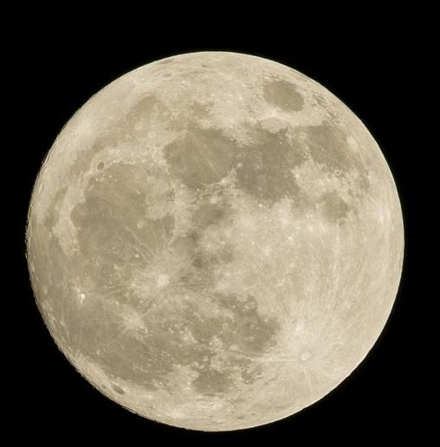
3. 月亮预示基督里的圆满
充盈月亮是神祝福人类的证据
神造万物，各按其时成为美好，又
将永生安置在世人心里，然而神从
始至终的作为，人不能参透。（传道书3:11)
神的救赎计划是最圆满的计划
惟有神的恩赐，在我们的主基督耶稣里，乃是永生。（罗马书6:23b)
13

Slide 15
3. 月亮预示基督里的圆满
神的保守赐给我们丰盛的生命
我深信那在你们心里动了善工的，必成
全这工，直到耶稣基督的日子。（腓1:6）
因为神本性一切的丰盛，都有形有体地居住
在基督里面；你们在他里面也得了丰盛。（西2:9-10)
最终极圆满将在新天新地实现
神要擦去他们一切的眼泪，不再有死亡，也不再有悲哀、哭号、疼痛，因为以前的事都过去了。
（启示录21:4)
14

Slide 16
结语：神的恩典慈爱如日月永存
神创造 月亮 有美好心意：
维系地球运行、展现壮美景观
丰富人类文明、 赐福人类社会
月亮阴晴圆缺凸显人生缺憾：
深陷罪中、人生苦短、万事虚空
人生在基督里达到圆满
蒙恩得救、蒙神保守、生命丰盛、天家光明
15

Slide 17
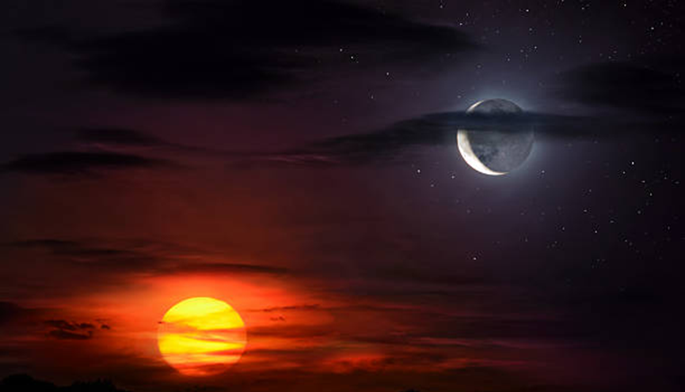
结语：神的恩典慈爱如日月永存
太阳还存，
月亮还在，
人要敬畏你，
直到万代！ (诗72:5)
16

Slide 18
中 秋 快 乐 ！
他造月亮星宿管黑夜，
因他的慈爱永远长存。（诗篇136:9)
愿主赐的平安与所有弟兄姊妹、亲朋好友同在！-老李夫妇

Slide 19
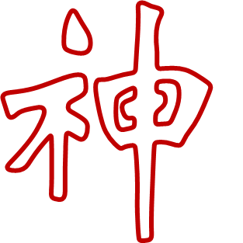
月 亮 代 表 的
心
他造月亮星宿管黑夜，
因他的慈爱永远长存。（诗篇136:9)
中秋节主题主日敬拜（2025年10月5日 2:30PM)
1537 Adelaide Street North，London ON

